Slide 1

HİJYEN

Slide 2
HİJYEN
Sağlıklı yaşama şartlarını öğreten bir bilim dalıdır.
Aynı zamanda birey ve toplum olarak insan sağlığının korunması ve geliştirilmesini hedefler.
Yaşamın verimli, sağlıklı düzeyde uzun süre devamı için sağlıkla ilgili bilgileri bir sentez halinde uygular.

Slide 3

Kelime olarak “sağlam’’, “sağlıklı’’ anlamına gelir.

Slide 4

Hijyen;
-Sosyal Hijyen
-Çalışma Hijyeni
-Okul Hijyeni
-Çevre Hijyeni
-Kişisel Hijyen

Slide 5
KİŞİSEL HİJYEN
Bireyin sağlığını sürdürmek için yaptığı “ÖZBAKIM’’ uygulamalarını içerir.

Slide 6
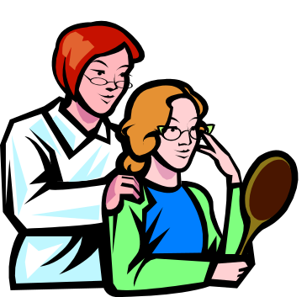
Kişisel Hijyen Konusu İçinde;
Vücut Bakımı Ve Temizliği,
Yüz-boyun Temizliği,
El Temizliği,
Ayak Temizliği,
Kulak Temizliği,
Saçların Temizliği,
Ağız- Diş Bakımı,
Beslenme,
Tuvalet Alışkanlığı Ve Temizliği
Giyim Konuları yer almaktadır.

Slide 7
Birçok enfeksiyon hastalığının kontrolünde kişisel hijyen alışkanlıkları çok önemlidir.

Slide 8
Mikroorganizmalar
Suda
Havada
Toprakta
Hayvanlarda
İyi yıkanmamış sebze ve meyvelerde
İyi pişirilmemiş et ve balıklarda
İyi yıkanmamış kaplarda
İnsan ve hayvanların dışkılarında bulunur.

Slide 9

Mikroorganizmalar en çok
Kirli eller ve kirli sular ile bulaşır.

Slide 10


Elleri su ve sabunla yıkamak mikroorganizmaları uzaklaştırmanın en etkili yoludur ve hastalıkları önlemeye yardımcıdır.

Slide 11

Ellerimizi ;
Tuvalete
girmeden önce ve
sonra
W.C
l

Slide 12
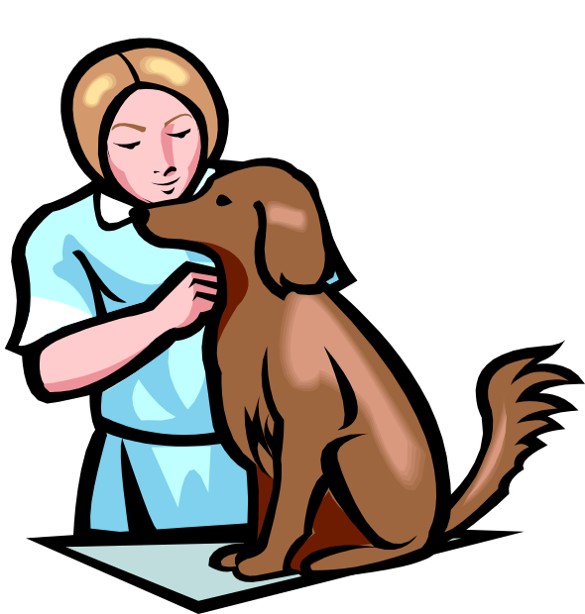

Ellerimizi ;
Hayvanları sevdikten sonra

Slide 13
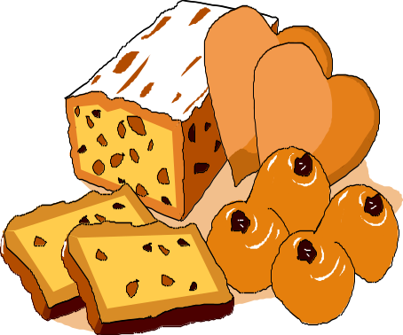


Ellerimizi ;
Gıdalara el sürmeden önce ve sonra

Slide 14
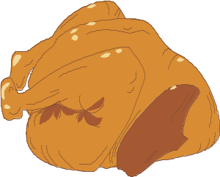

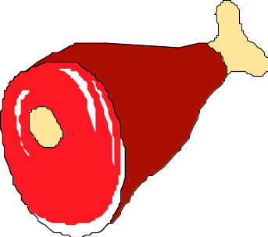
Ellerimizi ;
Çiğ et, balık, veya tavukla temas ettikten sonra
yıkamalıyız.

Slide 15

Eller öksürüp-hapşırdıktan sonra mutlaka yıkanmalıdır.
Özellikle grip gibi hastalıklarda öksürüp-hapşırdıktan sonra ellerin yıkanmaması bulaşmaya neden olur.

Slide 16
Ellerimizi bol sabun ile akan su altında 10-20 saniye kuvvetli şekilde, parmaklarımız ve bileklerimiz dahil ovalayarak yıkamalıyız.

Slide 17
Mikroplar kuru yüzeylerde büyüyemez ve çoğalamazlar. Bu nedenle ellerimizi yıkadıktan sonra iyice kurulamalıyız.

Slide 18
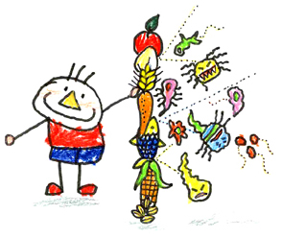
Bütün dünyada olduğu gibi su ve besinlerle bulaşan enfeksiyon hastalıkları ülkemizde de halk sağlığı sorunu olarak önemini korumaktadır. Bu hastalıklar önemli salgınlara neden olmaktadırlar.

Slide 19
Su ve Besinlerle Bulaşan Hastalıklar:
Tifo
Salmonella türleri
Basilli Dizanteri (Şigella)
Amipli Dizanteri (Entameoba Histolitica)
Ani Başlayan Sulu ve Kanlı İshaller
Kolera
Sarılık (Hepatit A) vb...

Slide 20
Bu Hastalıklar ;
-Genellikle ağız ve dışkı yoluyla bulaşırlar. Yani kirlenmiş olan su ve besinler aracılığı ile sağlam kişileri enfekte ederler.
-Özellikle KÖTÜ HİJYEN KOŞULLARINI severler.

Slide 21
Halen dünyada en sık ve en çok görülen hastalıklar grubunu enfeksiyon hastalıkları oluşturmaktadır.
Doğru el yıkama şekli ve alışkanlığının insanlara kazandırılması halinde bu hastalıkların sıklığında önemli azalmalar olacaktır.

Slide 22
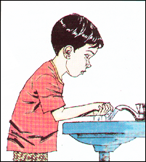
Başta sarılık (Hepatit A) virusu olmak üzere dışkı-ağız yoluyla bulaşan hastalıkların kontrolünde en etkili yöntem el yıkama alışkanlığıdır.

Slide 23

Kişisel temizlik günlük yapılmalı ve hatta günde birkaç kez yinelenmelidir.

Slide 24
Vücudun;
Kasık,
Cinsel organlar,
Makat,
Kadınlarda meme gibi kapalı bölümleri de dikkatle temiz tutulmalıdır.

Slide 25
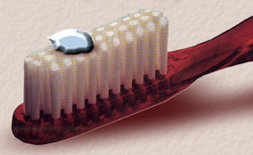
Ağız temizliği ve özellikle dişlerin temizliği çok önemlidir.
Herkesin kendine ait bir diş fırçası olmalıdır.

Slide 26
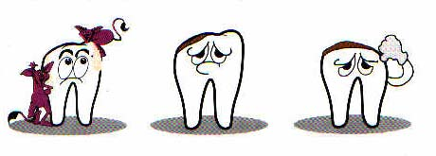
Dişler düzenli olarak her öğün sonrası fırçalanmalıdır.

Slide 27
Kulak temizliğinde özellikle kulak kepçesinin arka bölümlerindeki temizliğe dikkat etmek gerekir.
Kulağa zarar verebilecek ucu sivri cisimlerden kaçınmalıdır.

Slide 28
Tırnaklarımızın kısa ve temiz olmasına
özen göstermeliyiz.

Slide 29
Tırnak bakımının haftada en az bir kez uygulanması gerekir.
Ayak tırnakları yanları alınmadan düz kesilmelidir.
Ayak temizliği mantar hastalığı gibi hastalıklardan korunma açısından son derece önemlidir.

Slide 30

Kişinin kendine ait bir tırnak makası mutlaka olmalıdır.

Slide 31
Kişisel bakım amacıyla (sakal traşı, manikür ..vb.) berbere gidiliyor ise; mutlaka kişinin kendine ait bakım malzemelerinin kullanılması, kan yoluyla bulaşan hastalıkların ( Hepatit B, AIDS.vb.) önlenmesi için önemlidir.

Slide 32
BESİN HİJYENİ
Besin hijyeni; herhangi bir besinin tümüyle hastalık yapan etmenlerden arınmış olması anlamına gelir.

Slide 33
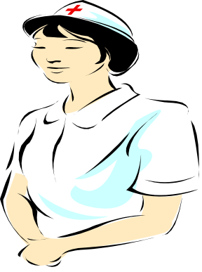
Besinler mikroorganizmalarla kolaylıkla kirlenebilirler. Böyle mikroplarla kirlenmiş besinlerin tüketilmesi kişilerde hastalığa neden olur.

Slide 34
Mikroorganizmalar 20 dakika gibi bir zamanda büyür. Şartlar uygun olduğunda bir mikroorganizmadan 12 saat sonra bir milyar mikroorganizma ürer.

Slide 35
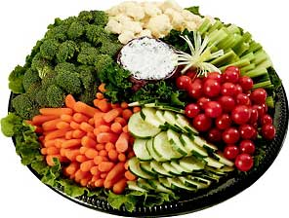
Besin Hijyeninde Dikkat Edilmesi Gerekenler
Sağlam, zedelenmemiş, bozuk olmayan besinler seçilmeli ve satın alınmalı
Hastalık yapabilecek şüpheli besinler, özellikle küflenmiş olanlar yenilmemeli

Slide 36

Sebze ve meyveler toz, toprak ve ilaç kalıntılarından temizlenmeleri için sirke eklenmiş su dolu bir kapta 5-10 dakika bekletildikten sonra bol su ile bir kaç kere durulanmalı

Slide 37
Hazırlama, saklama ve servis sırasında kullanılan araç, gereçler temiz olmalı
Mutfak ve yemek yenen yerlerin temizliğine özen gösterilmeli

Slide 38
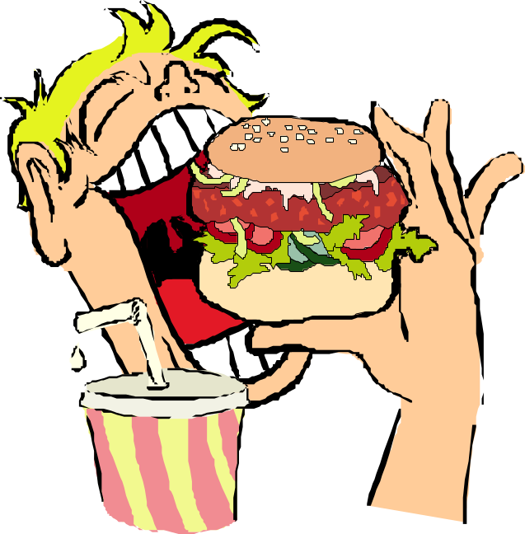
Sokakta yada açıkta satılan ve kaynağını bilmediğimiz yiyecekleri tüketmemeli

Slide 39
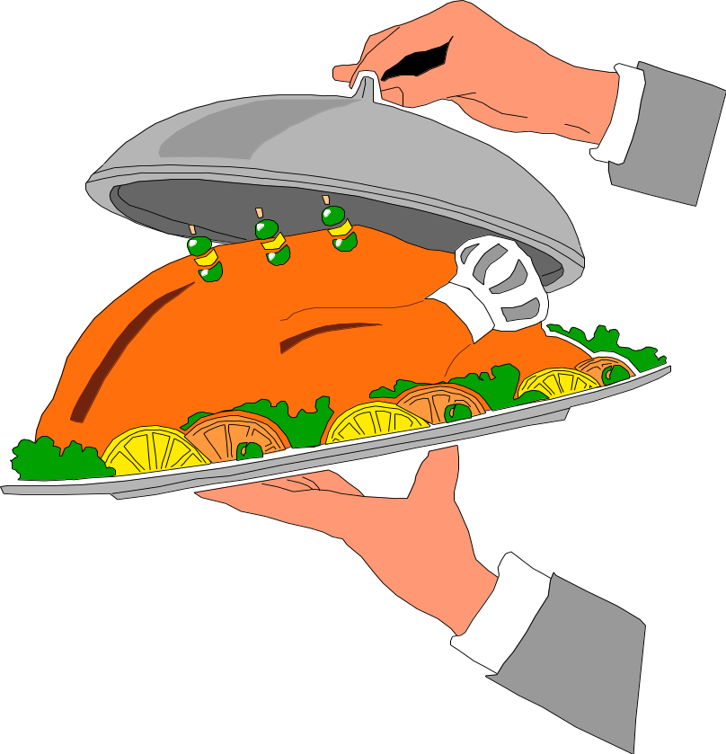
Gıdaların üstünü kapalı tutarak sinek ve böceklerden korumalı

Slide 40
Besinler her türlü temizlik maddesi, sabun, DDT gibi haşere öldürücü ilaçlardan uzak tutulmalı
Bu maddeler kendi ambalajlarında yada etiketlenmiş olarak saklanmalı

Slide 41
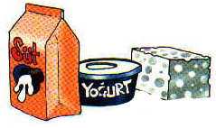
Gıdaları satın alırken son kullanma tarihine ve içeriğine dikkat etmeli

Slide 42
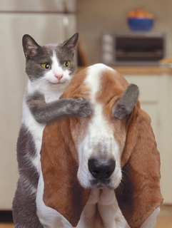
Bulaşıklar iyi yıkanmalı, besin artıklarının kurumasına izin verilmemeli
Kedi, köpek veya evcil hayvanların dışkı ve tüylerinin besinlerle temas etmemesine dikkat edilmeli

Slide 43

Çöp torbalarının ağızları kapatılmalı ve kapaklı çöp kovalarında muhafaza edilmeli

Slide 44
Besinlerle bulaşan hastalıklardan en sık görülenlerden birisi de halk arasında ‘Malta Humması’ olarak bilinen ve Brusella bakterisinin neden olduğu ‘Brusellozis’dir.
Sütlerin pastörize edilmesi bu hastalığı önler.

Slide 45
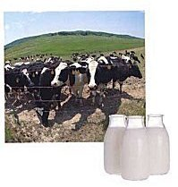
Günlük pastörize süt yada UHT (Ultra Hıgh Temperature) tekniğiyle sterilize edilen uzun ömürlü, dayanıklı paket sütler kullanılmalıdır.

Slide 46
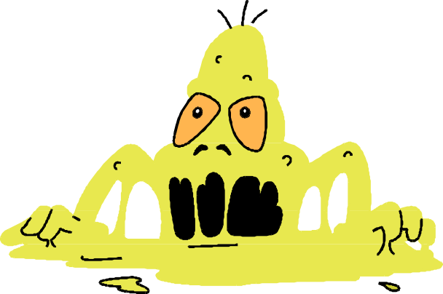
Mikroorganizmalar
Su ve besinlere dışkı ile temas sonucu bulaşır.

Slide 47
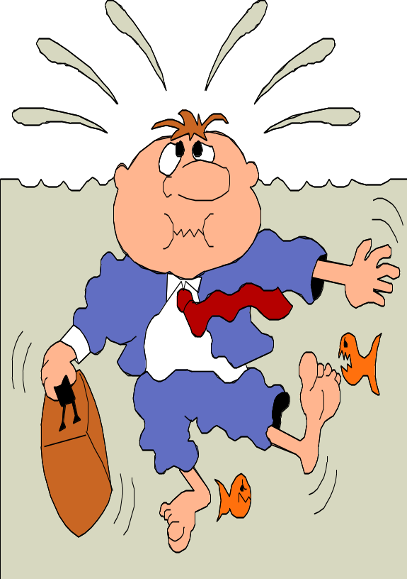

İçme suyu olarak temiz su kullanmalı
Temizliğinden emin olunmayan sular kesinlikle içilmemeli
Şüpheli durumlarda su kaynatılmalı veya filtre edilmeli

Slide 48

Tuvalet temizliğine özen gösterilmeli

Slide 49

Tuvaletleri her zaman temiz tutmalıyız.
Klozetin kapağını kapattıktan sonra suyu çekmeliyiz. Çünkü sıçrayan su hepatit A, tifo vs hastalıklara neden olabilir.

Slide 50
Sonuç olarak;
Başta kişinin kendi sağlığı olmak üzere, başkalarının da sağlığını korumanın en önemli aracı temizliktir.
Sadece beden ve besin temizliği değil, kullanılan her şeyi ve her ortamı temiz tutmak da temiz olmanın gereğidir.

Slide 51
Temizlik, kişisel ve sosyal sağlığın dayandığı bir temel olmanın yanında, toplum içinde yaşamanın vazgeçilmez bir parçasıdır.
Günümüzde insanların uygarlık düzeyini gösteren ana ölçü temizliktir.
Uygar insan vücut, giyecek ve çevre temizliğine önem veren insandır.

Slide 52


Slide 53
Kaynak:
-Sağlık Bakanlığı’nın Saha Personeli İçin Toplum Beslenmesi Programı Eğitim Materyali
-Toplu Beslenme Sistemlerinde Hijyen Kitapçığı (Doç. Dr. Nevin Ciğerim-Doç. Dr. Yasemin Beyhan)
-Sağlık Bakanlığı Temel Sağlık Hizmetleri Genel Müdürlüğü-Su ve Besinlerle Bulaşan Hastalıklar

